Slide 1
Неравновесная заселенность доменов с разной киральностью в TbMn₂O₅: исследования методом SNP
«Дифракция нейтронов – 2015»
19 февраля 2015 года, Гатчина
Кучугура М.Д., Зобкало И.А
ПИЯФ НИЦ КИ, СПбГУ

Slide 2
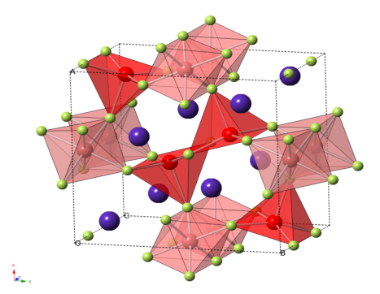
Магнитные мультиферроики RMn₂O₅: R = Tb, Yb, Y, Eu, Er… Кристаллическая структура
- Ионы Mn⁴⁺ и Mn³⁺ занимают позиции 4f и 4h;
Конкуренция обменных взаимодействий;
Сложная магнитная фазовая диаграмма. Характерный вектор магнитной структуры:
k = (0.5-δ_{x}, 0, 0.25+δ_{z}).
Пространственная группа - Pbam
«Дифракция нейтронов – 2015»
19 февраля 2015 года, Гатчина

Slide 3
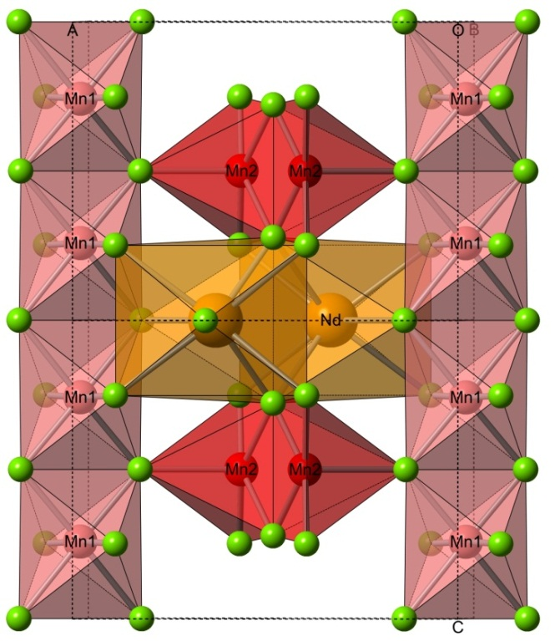
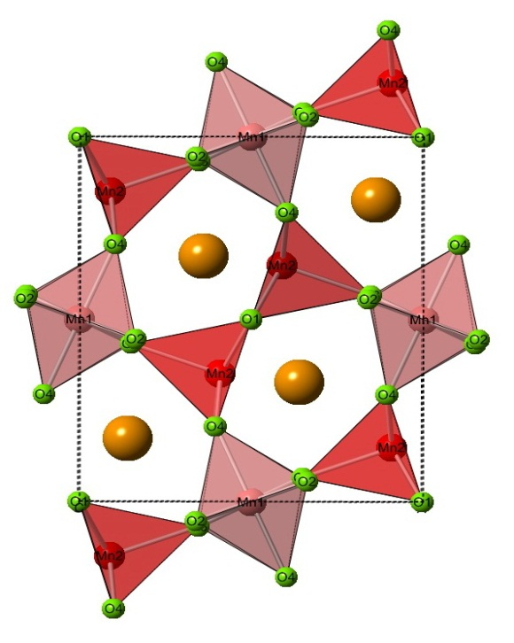
Обменное взаимодействие в RMn₂O₅
Mn₁ = Mn⁴⁺
Mn₂ = Mn³⁺
J4
J2
J3
J1
J5
J1 and J2 – обмен Mn⁴⁺ - Mn⁴⁺
J3, J4, J5 – обмен в плоскости ab
J3, J4 – между Mn⁴⁺ и Mn³⁺,
J5 – взаимодействие между Mn³⁺
«Дифракция нейтронов – 2015»
19 февраля 2015 года, Гатчина

Slide 4
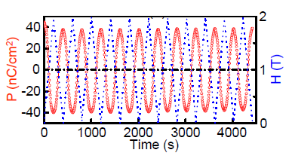
Магнитные мультиферроики RMn₂O₅: R = Tb, Yb, Y, Eu, Er… Магнитная структура
R | La | Pr | Nd | Sm | Eu | Tb | Ho | Er
MO | k = (0 0 0.5) | k₁ = (0 0 0.5) k₂ = (0.5 0 0) | k₁ = (0.5 0 0.25+δ_{z}) k₂ = (0.5 0 0.25+δ_{z}) | Определяется температурной эволюцией структуры с вектором k = (0.5-δ_{x}, 0, 0.25+δ_{z})
FE | нет |  |  | да
TbMn₂O₅
Обращение знака электрической поляризации переменным магнитным полем в TbMn₂O₅ – Nature 429, 392 (2004).
Измерения на 6 пучке ВВВР-М, ПИЯФ
«Дифракция нейтронов – 2015»
19 февраля 2015 года, Гатчина

Slide 5
TbMn₂O₅
Обращение знака электрической поляризации переменным магнитным полем в TbMn₂O₅ – Nature 429, 392 (2004).
«Дифракция нейтронов – 2015»
19 февраля 2015 года, Гатчина

Slide 6
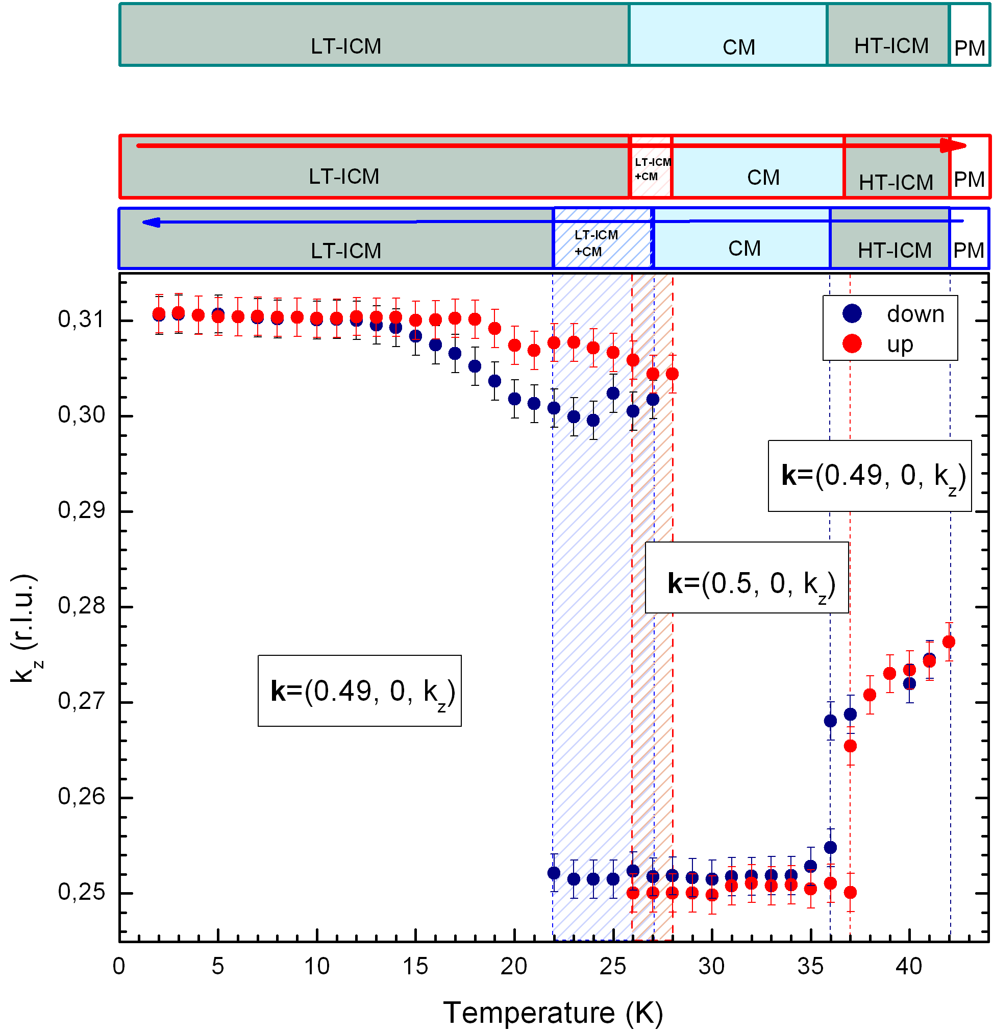
Дифракция поляризованных нейтронов
«Дифракция нейтронов – 2015»
19 февраля 2015 года, Гатчина

Slide 7
Поляризационный анализ
Тройной оси спектрометр для анализа поляризации в вертикальном магнитном поле. Пучок из реактора поступает в прибор слева. Нейтроны выбранной длине волны, поляризованы вдоль поляризующего поля, выбираются монохроматора. Они направляют на спин флиппер F1, который при активации вызывает их спины, чтобы повернуть на 180◦. Пучок рассеянный образцом проходит через второй перекладывающего F2 и направляется на Анализатор, который позволяет только нейтроны выбранной длины волны, поляризованный параллельно Полевой анализатор, чтобы перейти к детектору. Результаты экспериментов с использованием этого метода обычно анализируются с точки зрения четырех сечений
Ведущее поле одного направления, одна длина волны, диагональная схема. Полем всегда поддерживается поляризация. Измеряется всегда проекция на ведущее поле. В результате теряется много информации. Необходимой при исследовании магнетизма. Невозможно отличить деполяризацию от изменения вектора рассеяния
R.M. Moon, T. Riste, W.C. Koehler
Polarization Analysis of Thermal-Neutron Scattering
Physical Review 181, 920, 1969.
$$P= \frac{I^{+ }− I^{−}}{I^{+ }+ I^{−}}$$
В любой момент времени можно измерять только одну компоненту поляризации – вдоль поля. Две другие – нельзя.
В эксперименте с поляризационным анализом измерение конечной поляризации $P^{′}$ всегда происходит в том же направлении, что и начальная поляризация P
«Дифракция нейтронов – 2015»
19 февраля 2015 года, Гатчина

Slide 8
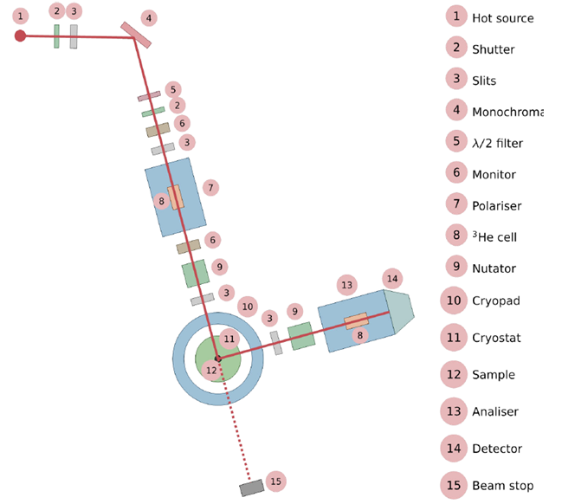
Сферическая поляриметрия (SNP)
«Дифракция нейтронов – 2015»
19 февраля 2015 года, Гатчина

Slide 9
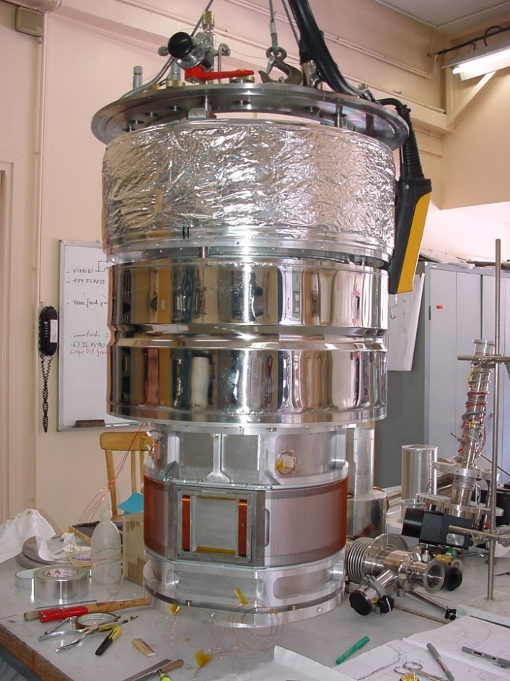
Сферическая поляриметрия (SNP)
Позволяет измерять проекцию на любое напрвление.
F. Tasset. Zero field neutron polarimetry
Physica B: Condenced Matter 156-157, 627, 1989
F. Tasset. Magnetic Structures and neutron polarimetry
JMMM 129, 47, 1994
P. J. Brown. Spherical Neutron Polarimetry
Ch. 5 “Neutron Scattering From Magnetic Materials”,
ed. T. Chatterji, Elsevier, 2006
«Дифракция нейтронов – 2015»
19 февраля 2015 года, Гатчина

Slide 10
«Дифракция нейтронов – 2015»
19 февраля 2015 года, Гатчина

Slide 11
Neither of the two techniques just described allow components of polarisation scattered
perpendicular to the incident polarisation direction to be measured. If such scattering
occurs these components will precess around the sample field direction
j and only their projection onto j will be measured by the analyser. The polarisation
Pjj = (I jj − I j−j )/(I jj + I j−j ) will be less than unity, but the experiment cannot
distinguish whether the beam is still polarised, but not parallel to j , or whether is truly
depolarised because it has been rotated in different directions in different parts of the sample.
The off diagonal terms in the polarisation matrix can be measured using a
technique known as spherical neutron polarimetry (SNP) which has been implemented in
the CRYOPAD device [3]. In this device superconducting Meissner screens are exploited
to provide the conditions for an abrupt transition between different magnetic field regimes.
The principles of operation and the essential elements of the CRYOPAD device are illustrated
in Figure 2. Figure 2(a) shows a horizontal section through the device; the cryostat
Spherical neutron polarimetry 221
Fig. 2. The cryogenic polarisation analysis device CRYOPAD II. (a) Horizontal section through the beam path;
(b) schematic representation of the rotation of the neutron spins in the incident beam path.
containing two cylindrical Meissner shields has itself the form of a hollow cylinder at the
centre of which the sample and its independent sample environment is placed. The two
precession coils, wound from superconducting wire, lie between the two Meissner shields.
The primary coil is a complete toroid and the secondary coil is part of a second toroid,
wound over the primary coil, in the region through which the incident beam passes. Figure
2(b) illustrates the rotation of the neutron spin directions in the incident beam path.
The incident beam is polarised along its direction of motion, represented by the arrow A,
it passes into the nutation region in which the field direction changes gradually from being
parallel to A, to a direction perpendicular to A, making an angle θin with the vertical. The
neutron spins follow the field adiabatically and on arriving at the first Meissner screen are
parallel to the arrow B. Between the two Meissner screens the neutron spins precess about
a horizontal axis under the influence of the combined fields of the two precession coils and
at the inner Meissner screen, have precessed through an angle χin so that they are parallel
to the arrow C. The inner Meissner screen isolates the zero field region from the precession
fields; within it the spins remain parallel to C except in so far as they are changed by
interaction with the sample. In the outgoing path, a similar process guides the spins in the
scattered beam so that those oriented with the chosen χout, θout are parallel to the field axis
at the analyser. The angles θin, θout are fixed by the angles of rotation of the magnetic fields
in the nutators, and the angles χin,χout by suitable adjustment of the currents in the primary
and secondary precession coils. For a reflection with Bragg angle θB the directions of incident
polarisation and of analysis can be made parallel to the orthogonal directions x, y, z
with x
−Q and z vertical by setting the angles:
«Дифракция нейтронов – 2015»
19 февраля 2015 года, Гатчина
Ни один из двух методов описанных позволяют компонентам поляризации рассеянного перпендикулярно направлению падающего поляризации должна быть измерена. Если такого рассеяния происходит (я IJ = 0, я = J), эти компоненты будут прецессировать вокруг направления образец поля J и только их проекция на J будет измерена анализатором.поляризация Рн = (I JJ - Я J-J) / (I JJ + I J-J) будет меньше единицы, но эксперимент не может различие ли луч еще поляризованный, но не параллельны J, или действительно деполяризованным, потому что он был повернут в разных направлениях в разных частях образца. Недиагональных термины (Pij, I = J) в поляризационной матрицы может быть измерена с помощью Техника, известная как сферической нейтронной поляриметрии (SNP), который был реализован в CRYOPAD устройство [3]. В этом сверхпроводящих устройств экраны Meissner эксплуатируются обеспечить условия для резкого перехода между различными режимами магнитного поля. Принципы работы и основные элементы CRYOPAD устройства показано на рисунке 2. Рисунок 2 (а) показывает горизонтальное сечение через устройство;криостат Сферические нейтронов поляриметрия 221 Инжир. 2. криогенная поляризационный анализ устройства CRYOPAD II. () Горизонтальный разрез на пути луча; (б) Схематическое представление вращения нейтрона вращается на пути падающего пучка. содержащий два цилиндрических Мейсснера Шилдс себя форму полого цилиндра при центр которой образец и его независимая среда образец помещают.два прецессии катушках, намотанных из сверхпроводящего провода, лежащие между двумя мейсснеров- щитов. Первичная катушка является полным тороида и вторичная обмотка является частью второго тороида, наматывают первичную обмотку, в области, через которую падающий луч проходит. фигура 2 (б) иллюстрирует вращение направлениях спина нейтрона на пути падающего луча. Падающий луч поляризован вдоль направления его движения, в лице, указанном стрелкой А, она проходит в область нутации, в котором направление поля изменяется постепенно от того параллельно, в направлении, перпендикулярном, под углом θin с вертикалью. спинов нейтронов следовать за полем адиабатически и по прибытии на первом экране Мейснера являются параллельно стрелке B. Между двумя Мейснер экраны спинов нейтронов прецессируют о Горизонтальная ось под воздействием комбинированных полей двух катушек и прецессии на внутренний экран мейсснеровского, которые прецессировала на угол χin таким образом, что они параллельны со стрелкой С. внутренний экран Мейснера изолирует область нулевого поля из-за прецессии поля; в нем спины остаются параллельными C за исключением тех случаев, когда они изменяются взаимодействие с образцом. В уходящем пути, аналогичный процесс ведет спинов в рассеянный пучок так, что тех, кто ориентируется с выбранным χout, θout параллельны оси поля на анализаторе. Углы θin, θout фиксируются углы вращения магнитных полей в nutators, а углы χin, χout путем соответствующего регулирования токов в первичной и вторичные прецессии катушки. Для отражения с углом Брэгга θB направления инцидента поляризация и анализа могут быть сделаны параллельно ортогональных направлениях х, у, г с х -Q И г вертикальная, установив углы:

Slide 12
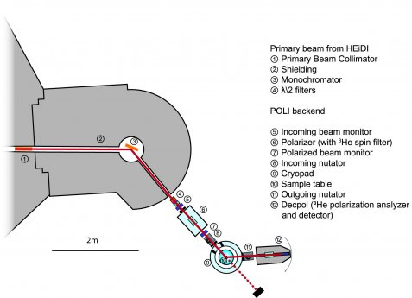
Polarized hot neutron diffractometer
«Дифракция нейтронов – 2015»
19 февраля 2015 года, Гатчина

Slide 13
«Дифракция нейтронов – 2015»
19 февраля 2015 года, Гатчина

Slide 14
«Дифракция нейтронов – 2015»
19 февраля 2015 года, Гатчина

Slide 15
«Дифракция нейтронов – 2015»
19 февраля 2015 года, Гатчина

Slide 16
POLI
«Дифракция нейтронов – 2015»
19 февраля 2015 года, Гатчина

Slide 18
«Дифракция нейтронов – 2015»
19 февраля 2015 года, Гатчина

Slide 19
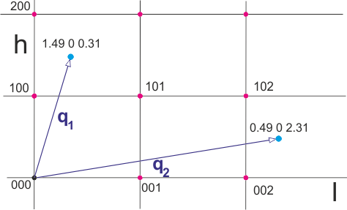
Длина волны – 1.14А
Поляризация ~ 90%
Плоскость рассеяния – (h 0 l)
Направление электрического поля – вдоль оси [0 1 0]
Измерялись отражения вида
(h 0 l)±Ƭ
«Дифракция нейтронов – 2015»
19 февраля 2015 года, Гатчина

Slide 20
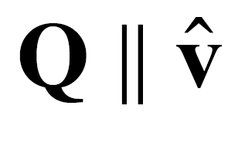
Сферическая нейтронная поляриметрия
Распределение магнитного момента в синусоидально модулированной структуре.
$u,v$ – единичные вектора, перпендикулярные друг другу, $μ_{u},$ $μ_{v}$ - амплитуды
$τ$ – вектор магнитной структуры
$$ℙ=\begin{matrix}−1 & 0 & 0 \\ B & A & 0 \\ B & 0 & −A\end{matrix}$$
$$A=\frac{{μ_{u}}^{2}−{μ_{v}}^{2}}{{μ_{u}}^{2}+{μ_{v}}^{2}}$$
параметр эллиптичности
$$B=\frac{{{2μ}_{u}}^{2}{μ_{v}}^{2}}{{μ_{u}}^{2}+{μ_{v}}^{2}}$$
киральный член
Неравновесность
«Дифракция нейтронов – 2015»
19 февраля 2015 года, Гатчина

Slide 21
hkl (0.51, 0, 2.31)
14 К, E=0 кВ (ZFC) | x | y | z
x | -1.01±0.03 | 0.02±0.03 | 0.08±0.03
y | -0.15±0.03 | 0.73±0.02 | 0.09±0.04
z | -0.12±0.03 | 0.02±0.03 | -0.80±0.03
14 К, E=-2 кВ (FC) | x | y | z
x | -0.97±0.01 | 0.07±0.03 | 0.02±0.04
y | -0.09±0.04 | 0.75±0.04 | 0.02±0.04
z | -0.09±0.04 | 0.04±0.04 | -0.70±0.04
14 К, E=+2 кВ (FC) | x | y | z
x | -1.00±0.02 | 0.11±0.01 | 0.04±0.01
y | -0.13±0.01 | 0.76±0.02 | 0.03±0.01
z | -0.15±0.01 | 0.05±0.01 | -0.76±0.02
«Дифракция нейтронов – 2015»
19 февраля 2015 года, Гатчина

Slide 22
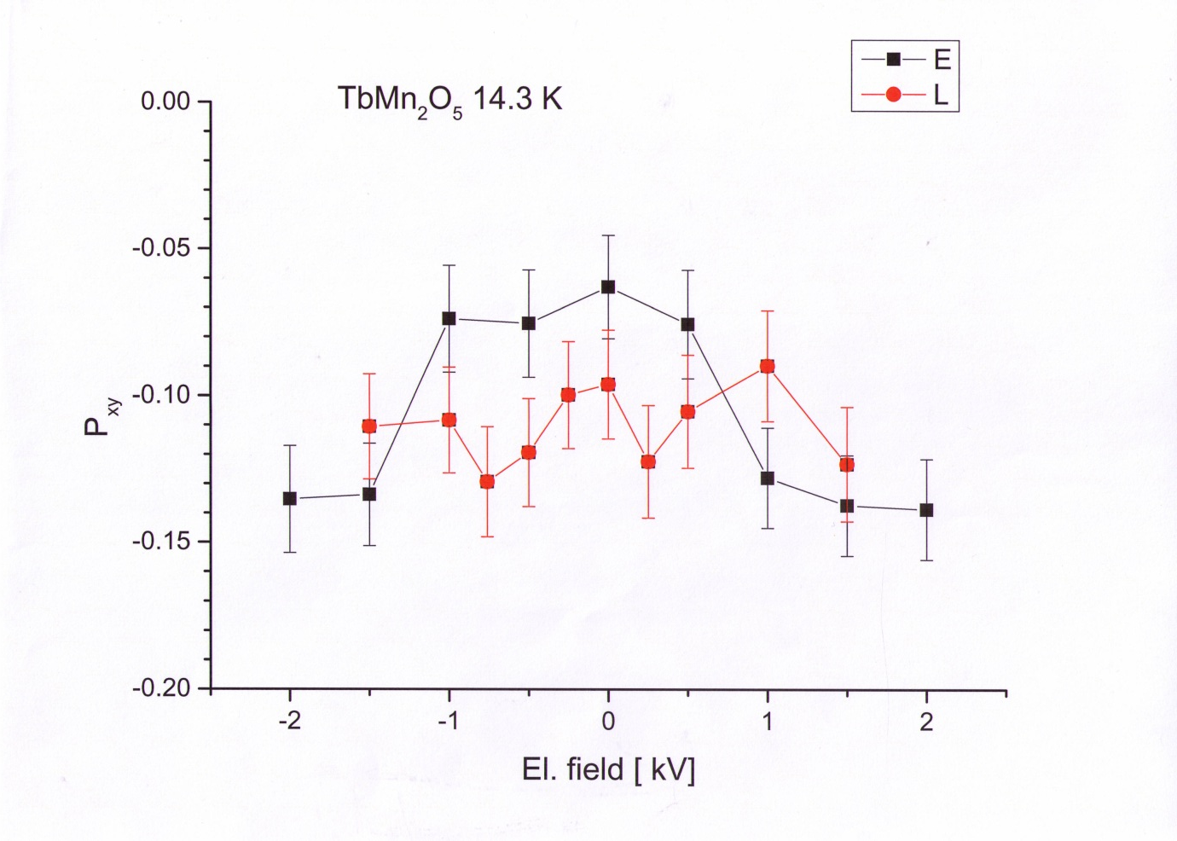
Зависимость кирального члена матрицы поляризации для
hkl (0.51, 0, 2.31) от электрического поля
«Дифракция нейтронов – 2015»
19 февраля 2015 года, Гатчина

Slide 23
hkl (1.49, 0, 0.31)
14 К, E=0 кВ (ZFC) | x | y | z
x | -0.96±0.03
y | 0.07±0.03 | -0.41±0.03
z | 0.07±0.02 |  | 0.45±0.02
14 К, E=-2 кВ (FC) | x | y | z
x | -0.95±0.05
y | 0.09±0.04 | -0.56±0.04
z | 0.03±0.05 |  | 0.47±0.05
«Дифракция нейтронов – 2015»
19 февраля 2015 года, Гатчина

Slide 24
hkl (0.51, 0, 2.31)
14 К, E=-2 кВ (ZFC) | x | y | z
x | -0.97±0.01 | 0.07±0.03 | 0.02±0.04
y | -0.09±0.04 | 0.75±0.04 | 0.02±0.04
z | -0.09±0.04 | 0.04±0.04 | -0.70±0.04
30 К, E=-2 кВ (FC) | x | y | z
x | -1.00±0.02 | 0.06±0.02 | 0.05±0.02
y | 0.06±0.05 | 0.92±0.07 | 0.03±0.03
z | 0.16±0.06 | 0.05±0.03 | -0.94±0.08
37 К, E=-2 кВ (FC) | x | y | z
x | -0.93±0.05 | 0.20±0.03 | 0.13±0.05
y | -0.11±0.06 | 0.96±0.07 | 0.02±0.06
z | 0.04±0.02 | 0.04±0.02 | -0.92±0.02
«Дифракция нейтронов – 2015»
19 февраля 2015 года, Гатчина

Slide 25
Измерения на 6 пучке ВВР-М
«Дифракция нейтронов – 2015»
19 февраля 2015 года, Гатчина

Slide 26
Заключение:
При изменении электрического поля при температуре 14К изменения заселенности киральных доменов не наблюдалось ;
Наличие недиагональных элементов матрицы поляризации свидетельствует о разности заселённостей правых и левых киральных доменов.
Структура поляризационной матрицы показывает, что магнитная структура близка к спиральной с плоскостью вращения моментов близкой к плоскости ab.
Эксперимент будет продолжен
Оценка дает разность заселённостей 15%;
Структура близка к спиральной.
Разница в заселенности доменов сохраняет для разных магнитных фаз. Это свидетельствует о том, что взаимодействие Дзялошинского-Мория одинаково эффективно работает при всех температурах магнитного упорядочения.
«Дифракция нейтронов – 2015»
19 февраля 2015 года, Гатчина

Slide 27
Благодарности
V. Hutanu, A. Sazonov, RWTH Aaсhen University, FRM II
Е.И. Головенчиц, В.А. Санина, ФТИ им. А.Ф. Иоффе

Slide 28
Спасибо за внимание!

